Slide 1
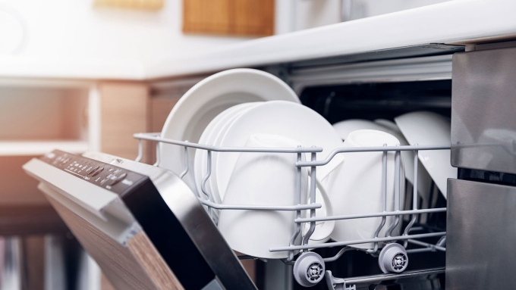
MÁQUINA DE LAVAR LOUÇAS
MICROCONTROLADORES

Slide 2
integrantes
EMILY DA SILVA COSTA BI3003892
LEONARDO PAVAN CUNHA MATTOS BI3004015

Slide 3
ENTRADAS
BOTÃO DE LIGAR (L): 0 – DESLIGADO, 1 – LIGADO;
SENSOR DE ÁGUA SUPERIOR (SS): 0 – SEM ÁGUA, 1 – COM ÁGUA;
SENSOR DE ÁGUA INFERIOR (SI): 0 – SEM ÁGUA, 1 – COM ÁGUA;
SENSOR DA PORTA (SP): 0 – PORTA ABERTA, 1 – FECHADA.

Slide 4
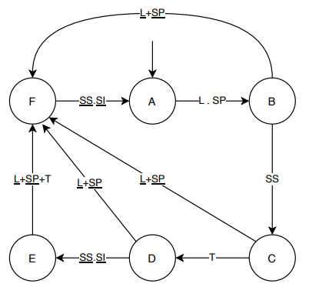
DIAGRAMA DE ESTADOS
A - DESLIGADA;
B - ENCHENDO DE ÁGUA E SABÃO;
C - CICLO DE LAVAGEM;
D - DRENAR A ÁGUA;
E - LÍQUIDO SECANTE;
F - ESCOAMENTO DO LÍQUIDO SECANTE.

Slide 5
O QUE FOI ULTILIZADO
PIC 18F4520;
PROGRAMAÇÃO EM C;
4 BOTÕES: LIGAR/DESLIGAR, SP, SS, SI;
4 LEDS: LIGADO/DESLIGADO, SP, SS, SI;
HEATER;
COOLER;
BUZZER;
DISPLAY LCD;
4 DISPLAYS 7 SEGMENTOS.

Slide 6

DEFININDO OS BOTÕES

Slide 7

DEFININDO OS LEDS

Slide 8
DEFININDO O HEATER, COOLER E BUZZER

Slide 9

Variáveis globais

Slide 10
FUNÇÕES IMPLEMENTADAS
Main();
EstadosMaquina();
Timer();
Escreve();
TocaBuzzer();

Slide 11
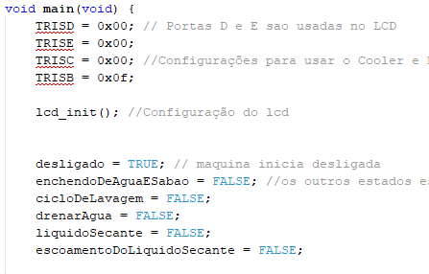
FUNÇÃO MAIN()

Slide 12
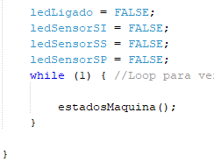
FUNÇÃO MAIN()

Slide 13
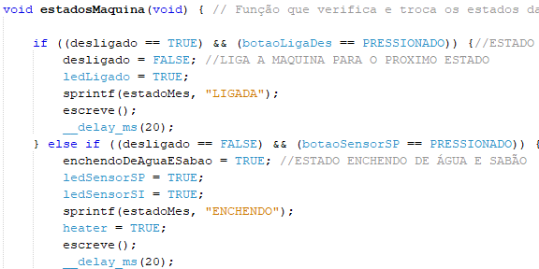
FUNÇÃO ESTADOSmaquina()

Slide 14
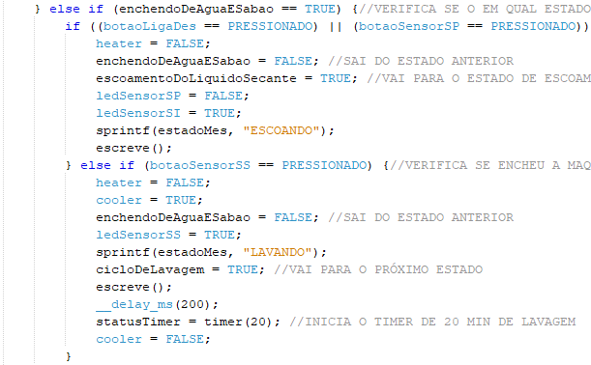
FUNÇÃO ESTADOSmaquina()

Slide 15
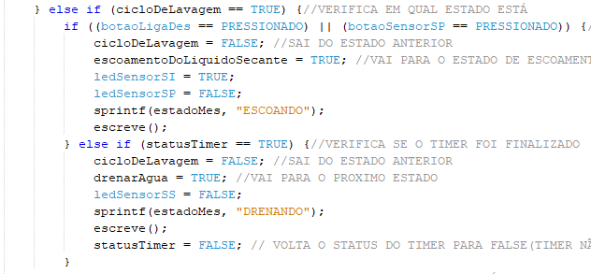
FUNÇÃO ESTADOSmaquina()

Slide 16
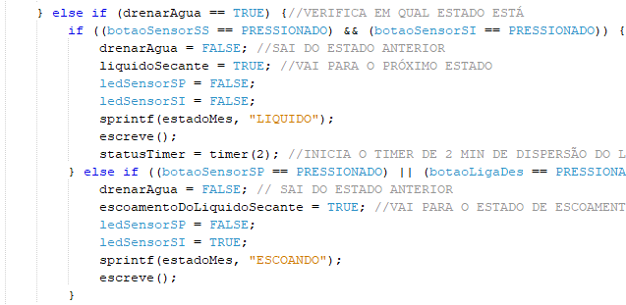
FUNÇÃO ESTADOSmaquina()

Slide 17
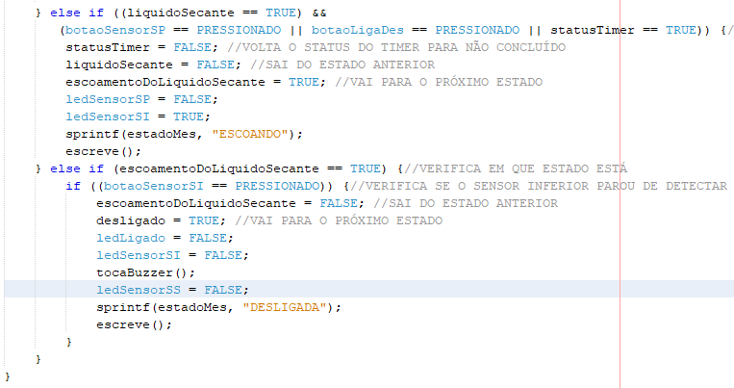
FUNÇÃO ESTADOSmaquina()

Slide 18
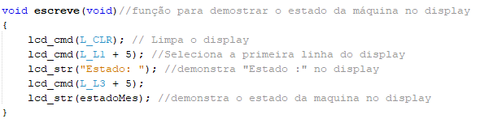
FUNÇÃO ESCREVE()

Slide 19
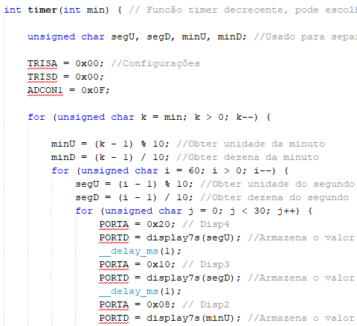
FUNÇÃO TIMER()

Slide 20
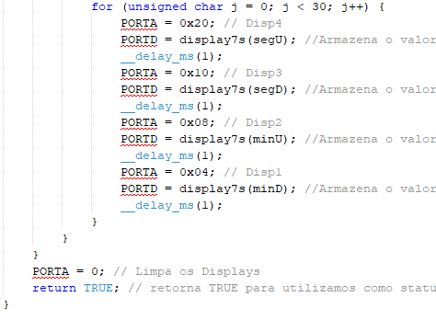
FUNÇÃO TIMER()

Slide 21
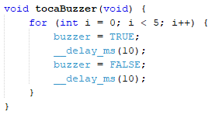
FUNÇÃO tocabuzzer()

Slide 22
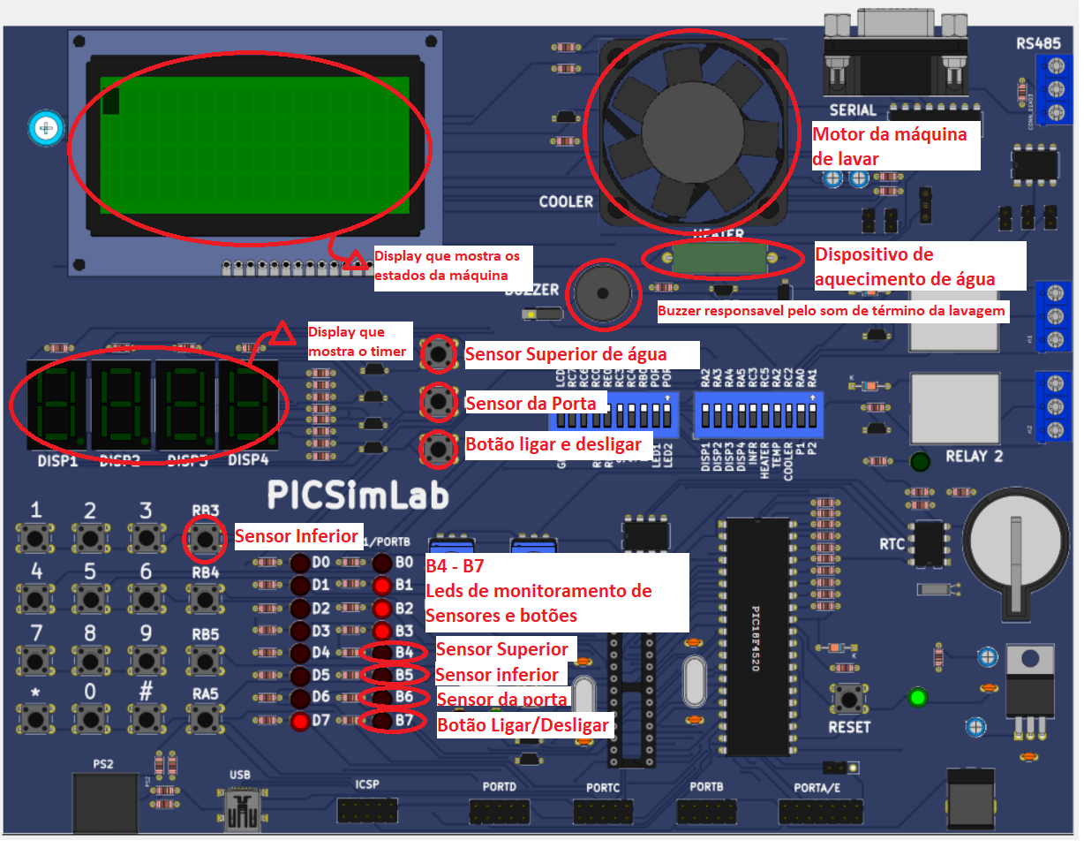
Configuração da Placa

Slide 23

OBRIGADA PELA ATENÇÃO

